Slide 1
আজকের ক্লাসে সবাইকে স্বাগতম

Slide 2
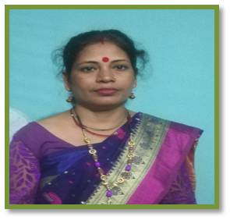
শিক্ষক পরিচিতি
বিপুলা রাণী দেব
সহকারী শিক্ষক
খড়িয়া সরকারি প্রাথমিক বিদ্যালয়,
নবীগঞ্জ,হবিগঞ্জ।

Slide 3
বিষয় পরিচিতি
শ্রেণি-পঞ্চম,বিষয়-বাংলা
পাঠের শিরোনাম—দেখে এলাম নায়াগ্রা
পাঠ্যাংশ-তোমরা-----সম্ভব হয়।
পৃষ্ঠানং-১০১

Slide 4
শিখনফল
শোনা-১.২.১-উচ্চারিত পঠিত বাক্য ,কথা মনোযোগ সহকারে শুনবে।
১.৩.১-নির্দেশনা শুনে পালন করবে।
বলা-১.১.১-যুক্তবর্ণ সহযোগে তৈরী শব্দ স্পষ্ট ও শুদ্ধভাবে বলতে পারবে।
১.১.২-যুক্তবর্ণ সহযোগে তৈরী শব্দ যুক্ত বাক্য স্পষ্ট ওশুদ্ধ ভাবে বলতে পারবে।
পড়া-১.৩.১-পাঠে ব্যবহৃত যুক্তব্যঞ্জন সংবলিত শব্দ ওশব্দযোগে গঠিত বাক্য সাবলীল ভাবে পড়তে পারবে।
লেখা-১.৪.১-যুক্তব্যঞ্জন ভেঙে লিখতে পারবে।
১.৫.১-পাঠে ব্যবহৃত শব্দ দিয়ে নতুন নতুন বাক্য লিখতে পারবে।

Slide 5
পূর্বজ্ঞান যাচাই
১।তোমরা কি কখনও জলপ্রপাতের নাম শুনেছ বা দেখেছ?
২। ঝর্ণা কী?কীভাবে ঝর্ণার পানি পড়ে?
পাঠ ঘোষনা
আজকের পাঠ : দেখে এলাম নায়াগ্রা
পৃষ্ঠানং-১০১,পাঠ্যাংশ-তোমরা----যাওয়া হবে।

Slide 6
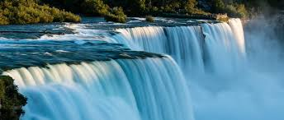
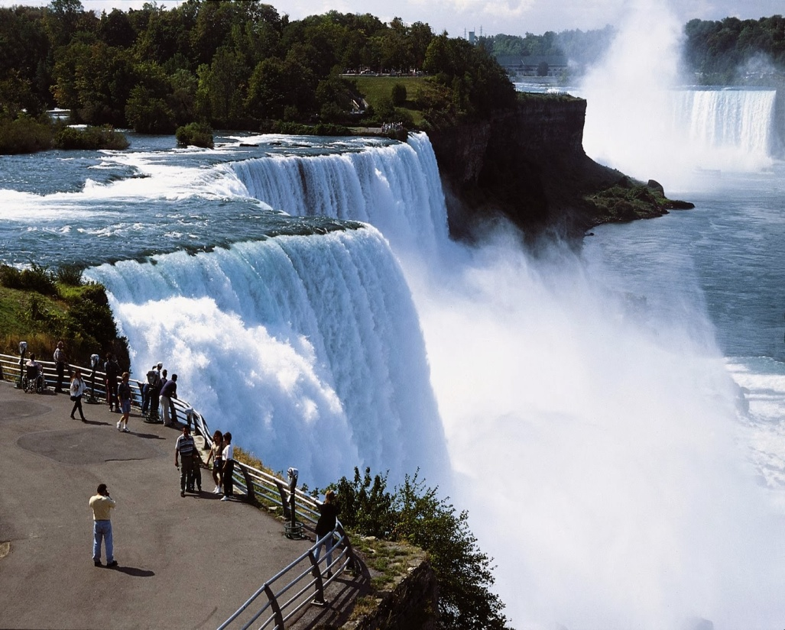
এসো কিছু ছবি দেখি
জলপ্রপাত

Slide 7
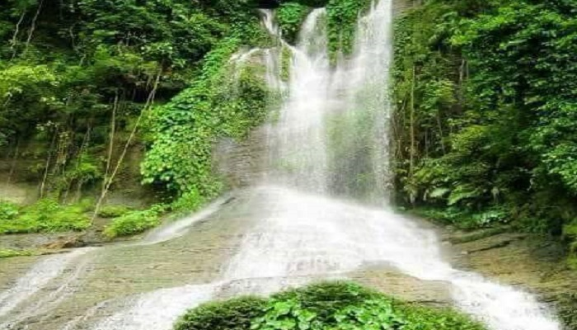
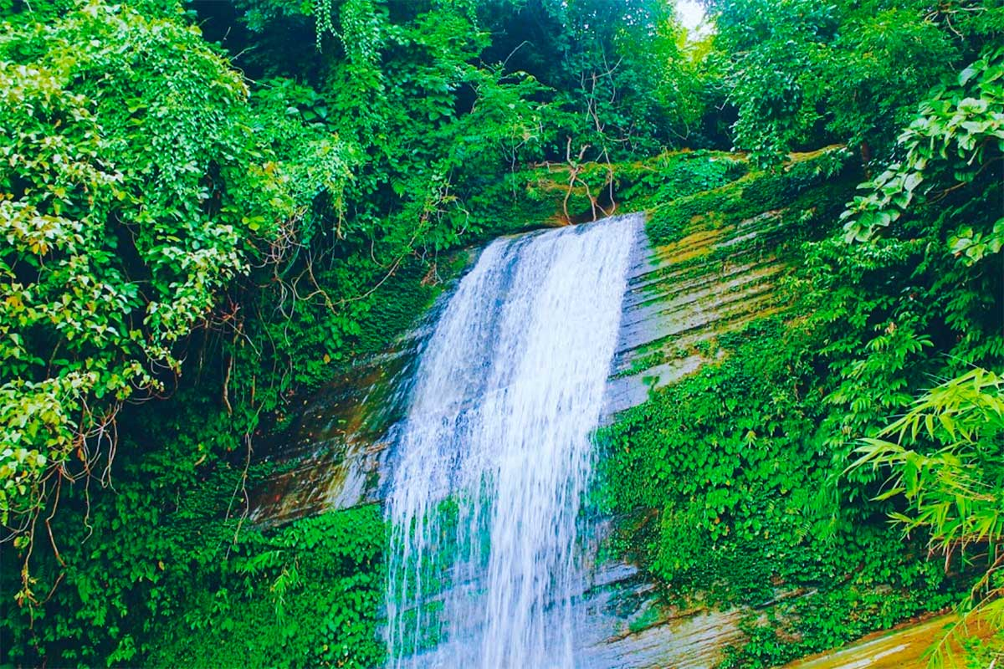
ঝর্ণা

Slide 8
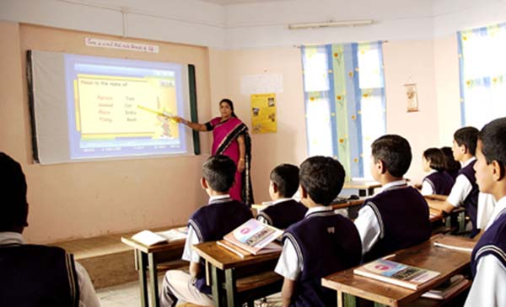
শিক্ষকের পাঠ

Slide 9
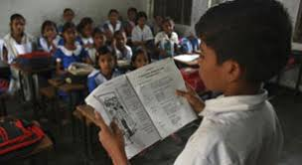
শিক্ষার্থীর পাঠ

Slide 10
জলপ্রপাত কী
জলপ্রপাত হচ্ছে ঝর্ণার মতো পাহাড়ের ওপর থেকে পানি নিচে সমতল ভূমিতে গড়িয়ে পড়া।
তবে আকারে অনেক বিশাল।ঝর্ণা ছোট ,আর জলপ্রপাত বড়।

Slide 11
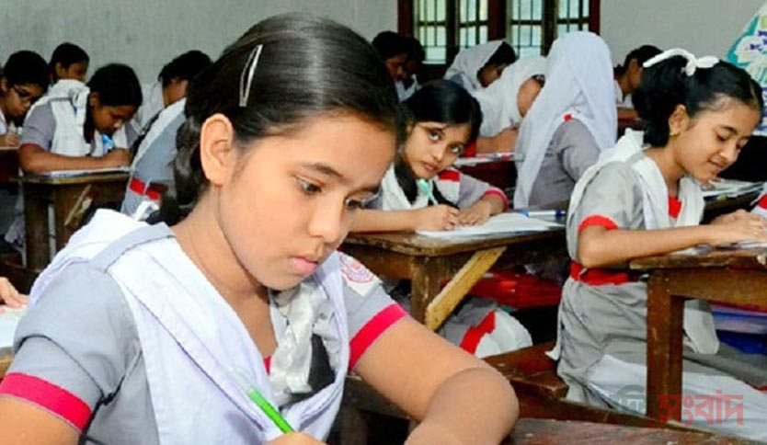
দলীয় কাজ
পাঠ্যাংশ থেকে যুক্তবর্ণ খূঁজে বের কর

Slide 12
যুক্তবর্ণ ভেঙ্গে শব্দ ও বাক্য তৈরী
শ্চ –শ+চ=নিশ্চয়ই, তোমরা নিশ্চয়ই জলপ্রপাতের কথা শুনেছ?
ন্ধ- ন+ধ =বন্ধু,সে আমার বন্ধু। ন্ট- ন+ট=টরেন্টো, টরেন্টো শহর খুব বড়।
ন্ত- ন+ত=শান্ত ,তার নাম শান্ত।
চ্ছ- চ+ছ=ইচ্ছে,সে তার ইচ্ছেমতো সেখানে যায়।

Slide 13
শব্দ দিয়ে বাক্য তৈরী
সৌভাগ্য- জলপ্রপাত দেখার সৌভাগ্য একবার আমার হয়েছিল।
জলপ্রপাত- জলপ্রপাত দেখার সৌভাগ্য একবার আমার হয়েছিল।

Slide 14
মূল্যায়ন
নিচের যুক্তবর্ণ গুলো ভেঙ্গে শব্দ ও বাক্য তৈরী কর।
শ্চ ,ন্ট.ন্ধ ,চ্ছ ,ন্ত

Slide 15
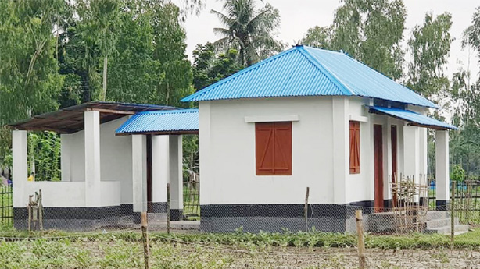
বাড়ীর কাজ
পাঠ্যাংশটুকু বাড়ীতে শুদ্ধ ও স্পষ্ট উচ্চারণে পড়বে।

Slide 16
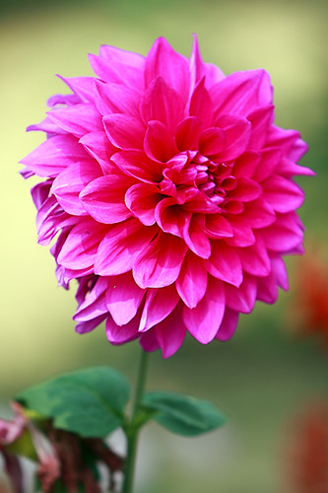
সবাইকে ধন্যবাদ

